Slide 1
¿CUÁL FUE EL ÚLTIMO RESTAURANTE QUE VISITASTE?
¿Te sirvieron agua?
¿Te trajeron pan?
¿Te dijo el camarero cuáles eran los platos especiales del día?
¿Te describió los platos?
¿Te ofreció postres y café?
¿Aceptaron tu tarjeta de crédito?

Slide 2
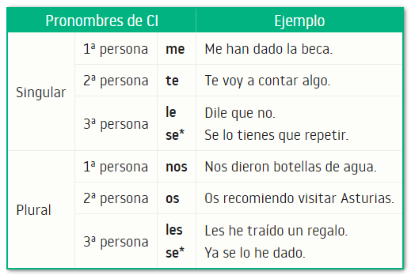
Complemento Indirecto
El complemento indirecto, CI, designa el destinatario de la acción descrita por el verbo, que siempre es una persona o animal.
Cuando una oración incluye un pronombre de CD lo/la/les/las, y un pronombre de CI le o les, el pronombre de CI se transforma en se.
Ya he dado la noticia a mis padres → Ya ___ he dado la noticia.
Ya he dado la noticia a mis padres → Ya ___ la he dado.

Slide 3
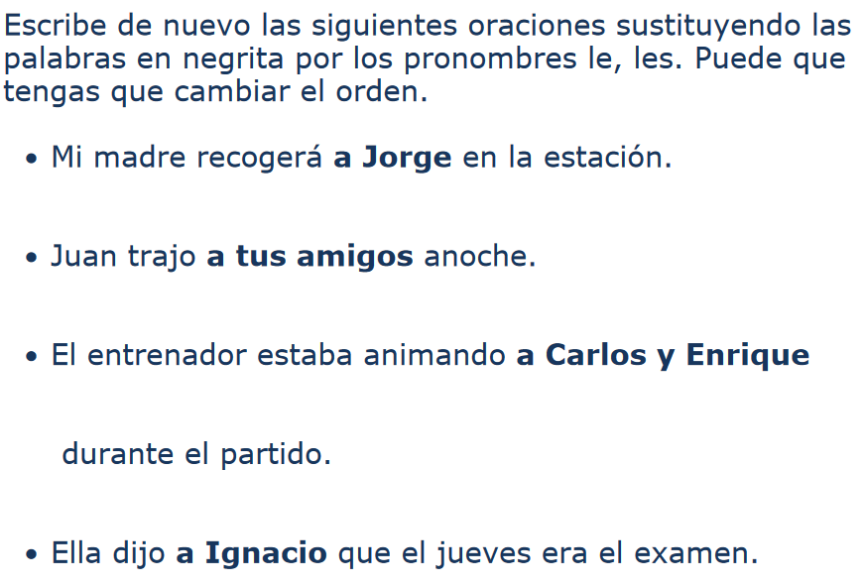

Slide 4
Posición de los pronombres de CD y de CI
Delante del verbo.
CI antes que CD.
Susana conoce a mi padre desde hace años → Susana lo conoce desde hace años. (CD)
Susana me conoce desde hace años.
Mi madre regaló la guitarra a mi primo → ___ ___ Se la regaló mi madre. (CI, CD)
Mi madre me regaló la guitarra → ___ ___ Me la regaló mi madre. (CI, CD)
Con infinitivo/gerundio, puede ir junto al verbo.
Quiero cantar otra canción. → ___ La quiero cantar./Quiero cantarla.
Estoy cantando canciones. → ___ La estoy cantando./Estoy cantándolas.
En las oraciones en imperativo, el pronombre personal va después del verbo en imperativo afirmativo y antes del imperativo negativo.
¡Canta las canciones otra vez! → ¡Cántalas otra vez! (imperativo afirmativo)
No cantes las canciones más. → No ___ cantes más. (imperativo negativo)

Slide 5
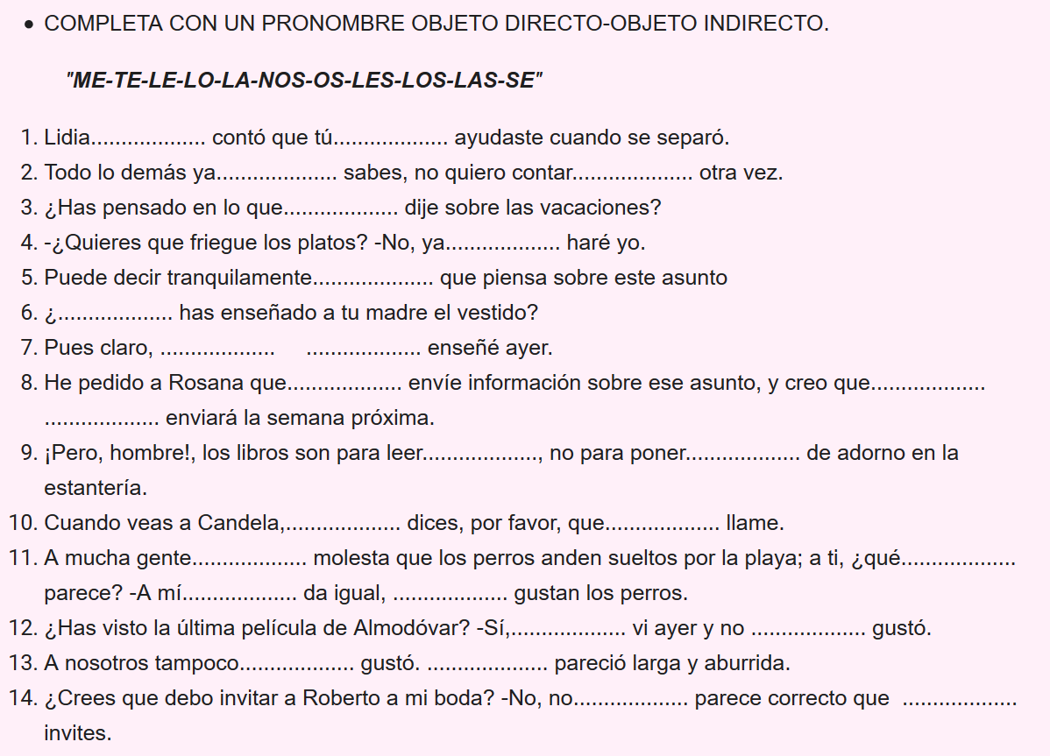

Slide 6
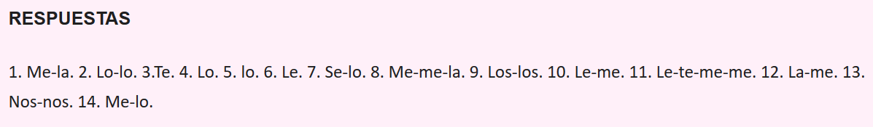

Slide 7


?

